Slide 1

121 детский сад для детей с тяжелыми нарушениями речи

Slide 2
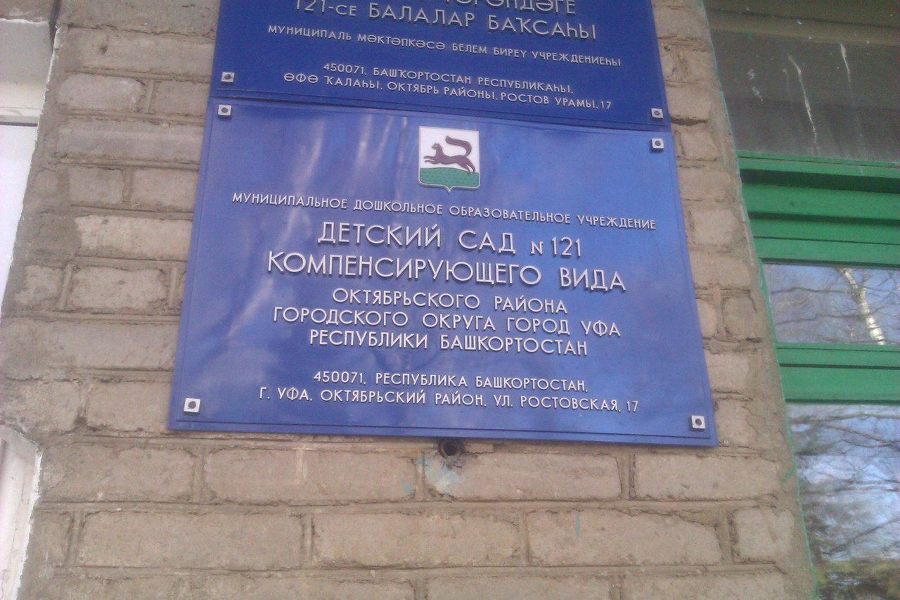
Муниципальное бюджетное дошкольное образовательное учреждение детский сад № 121 компенсирующего вида Октябрьского района городского округа город Уфа Республики Башкортостан функционирует с 1960 года.

Slide 3
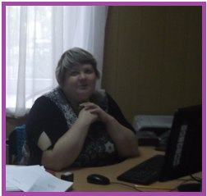
Заведующий
Савченко Светлана Борисовна
Образование:
Башкирский государственный педагогический институт 1997г
Стаж работы в учреждении-21 год

Slide 4
Учителя-логопеды
Иванова Юлия Михайловна-Логопед группы заикание
Хайруллина Альфия Ильфировна-Логопед средней группы

Slide 5
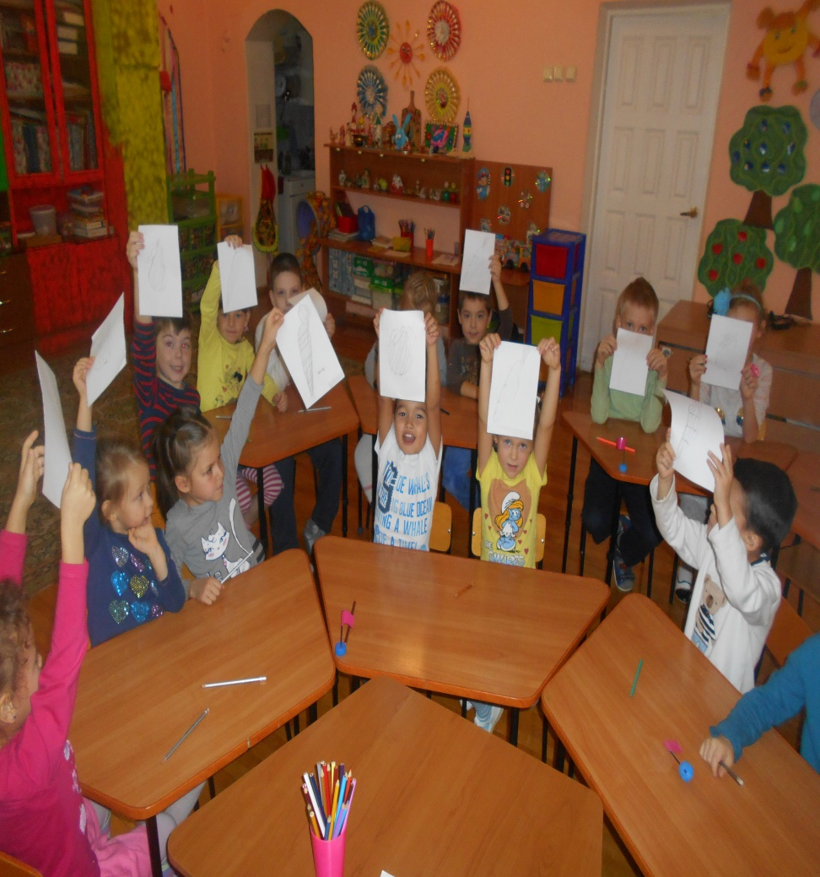
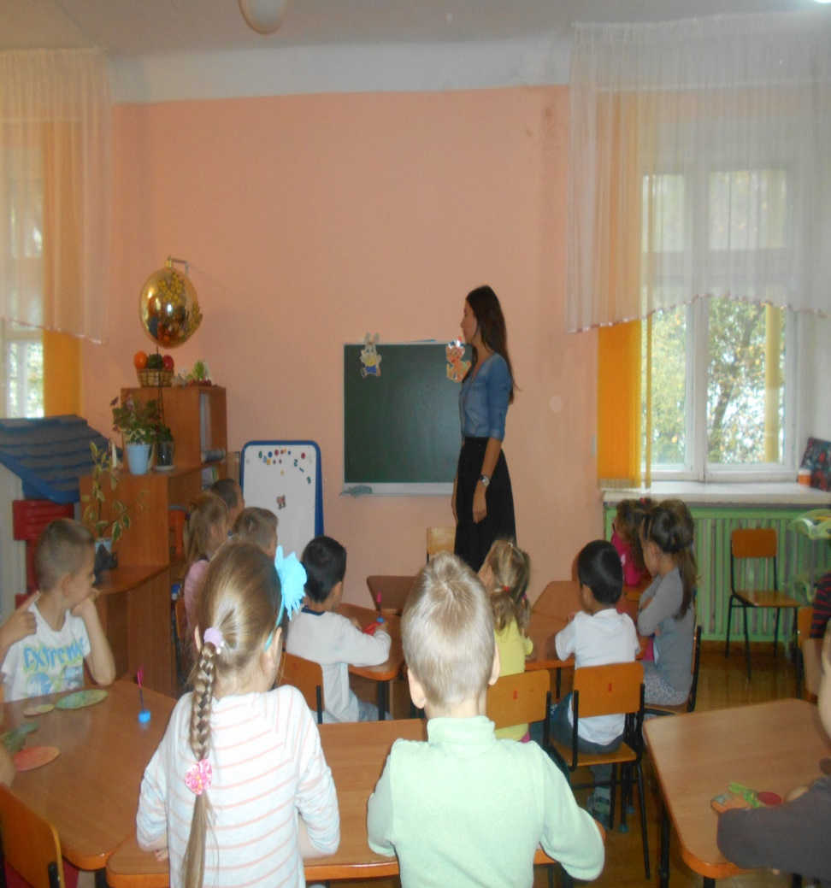

Slide 6
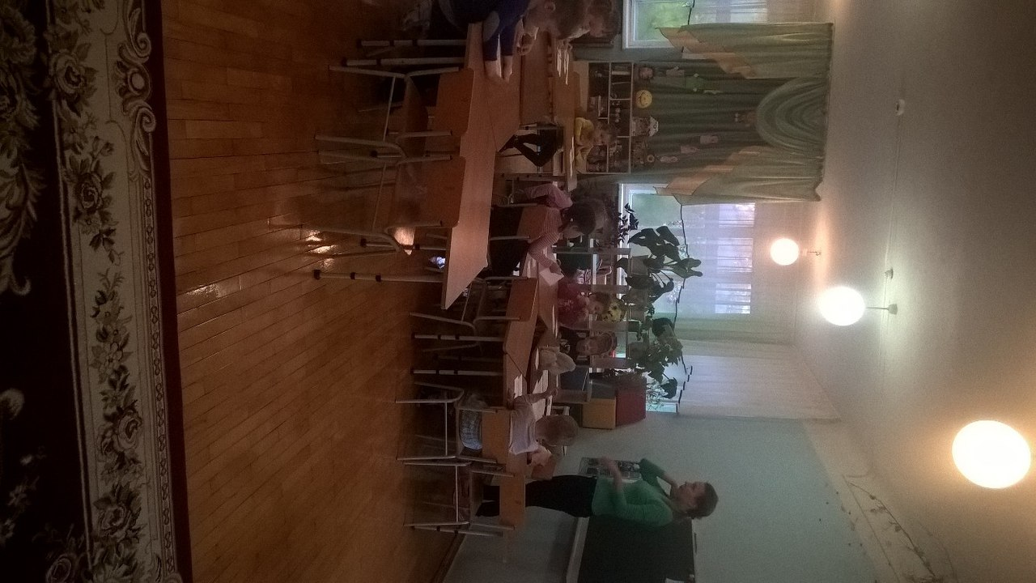

Прием в МБДОУ детский сад № 121: в учреждение принимаются дети с ОНР I-II уровня с 4 лет, с заиканием с 4 до 7 лет. Прием производится заведующим на основании заключения Северной зональной психолого-медико-педагогической комиссии г. Уфы, заявления родителей (законных представителей), свидетельства о рождении ребенка, медицинского заключения, путевки отдела образования Администрации Октябрьского района ГО г. Уфа РБ.

Slide 7
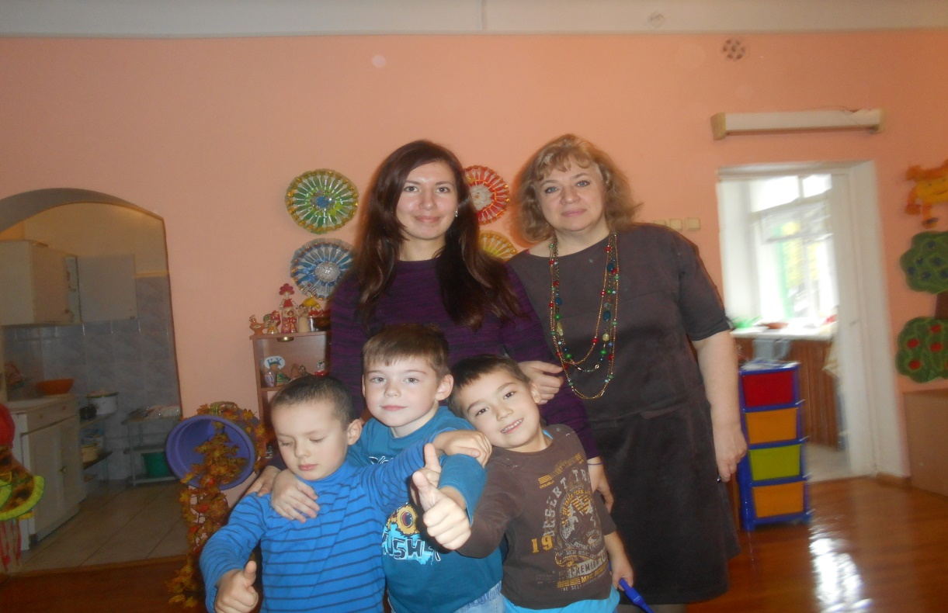
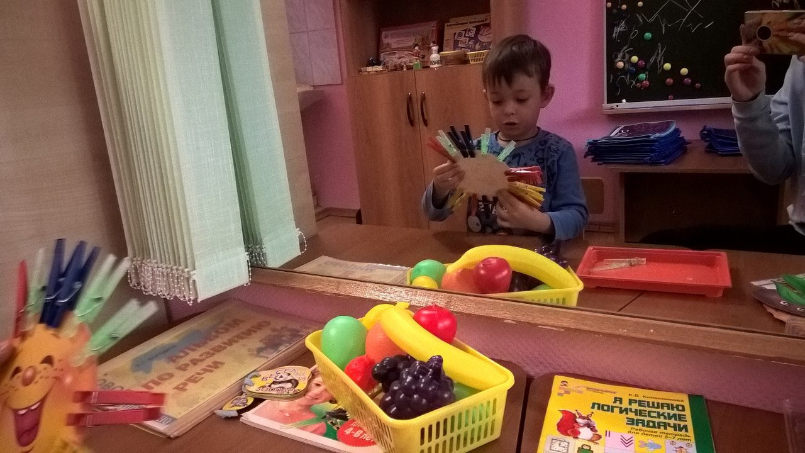
В данном учреждении функционируют 4 группы:
- средняя группа (4-5 лет) – посещают дети с диагнозом ОНР I — II уровня;
— старшая группа (5-6 лет) – посещают дети с диагнозом ОНР I — II уровня;
— подготовительная к школе группа (6-7 лет) – посещают дети с диагнозом ОНР I — II уровня;
— группа заикания (4-7 лет).
Комплектование детей производится на основании заключения ПМПК «Север» .

Slide 8
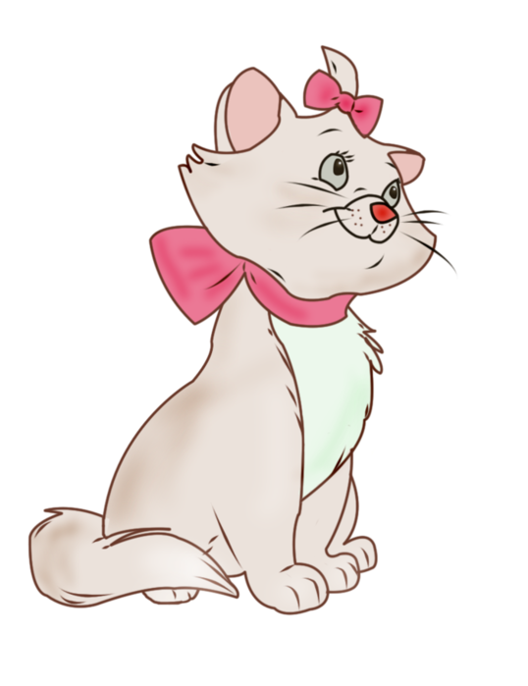
Коррекционные программы:
- Примерная основная общеобразовательная программа «От рождения до школы» под ред. Н.Е. Вераксы, Т.С. Комаровой, М.А. Васильевой — 62 воспитанника.
- Программа логопедической работы по преодолению общего недоразвития речи у детей. Авторы программы: Т.Б. Филичева, Г.В. Чиркина, Т.В. Туманова, 2008 год — 46 воспитанников;
- Программа логопедической работы с заикающимися детьми. Автор программы С.А. Миронова, 2008 год — 16 воспитанников;
- Программа «Развитие речи дошкольников на логопедических занятиях» (от 3 до 5 лет). Автор программы С.А. Миронова, 2007 год — 17 воспитанников

Slide 9
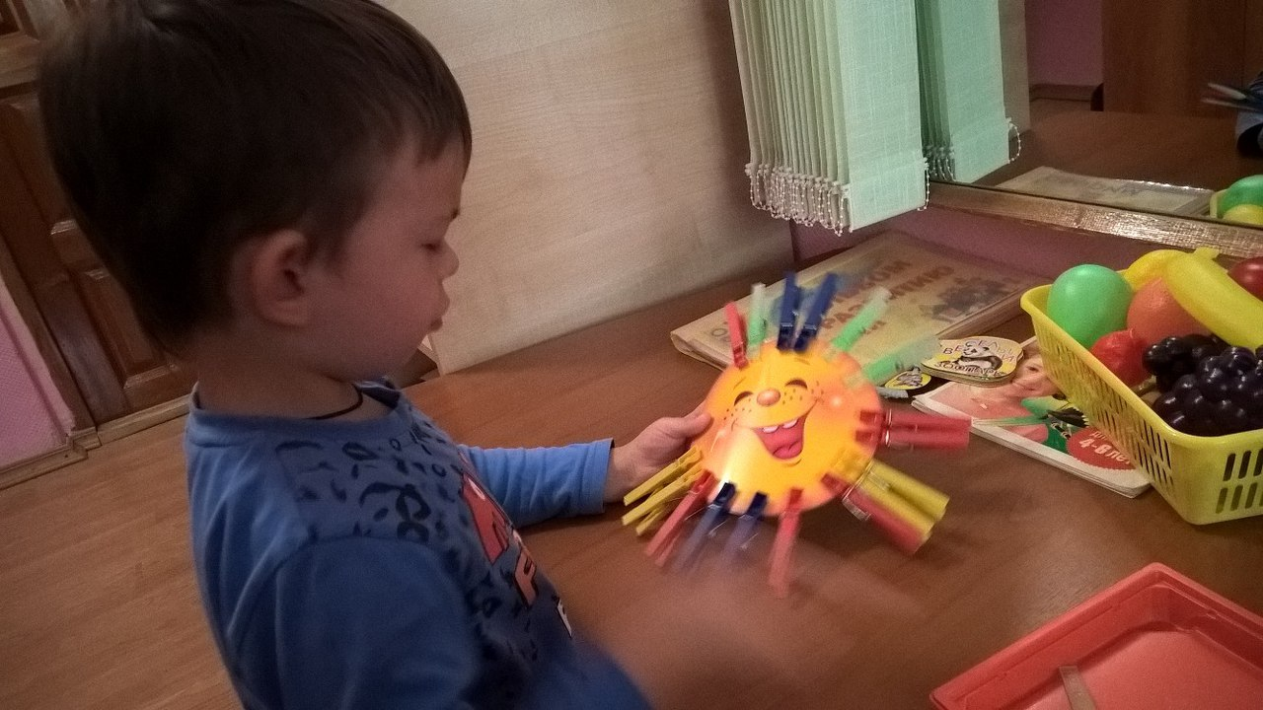
Первостепенной задачей специалистов МБДОУ детский сад № 121 является организация коррекционно-развивающей работы для исправления дефектов в речевом и психофизическом плане.

Slide 10
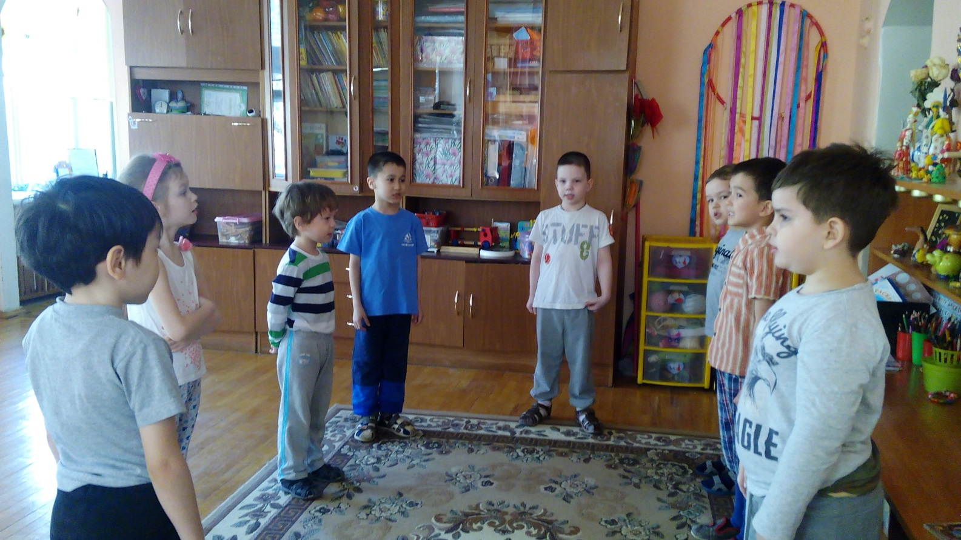
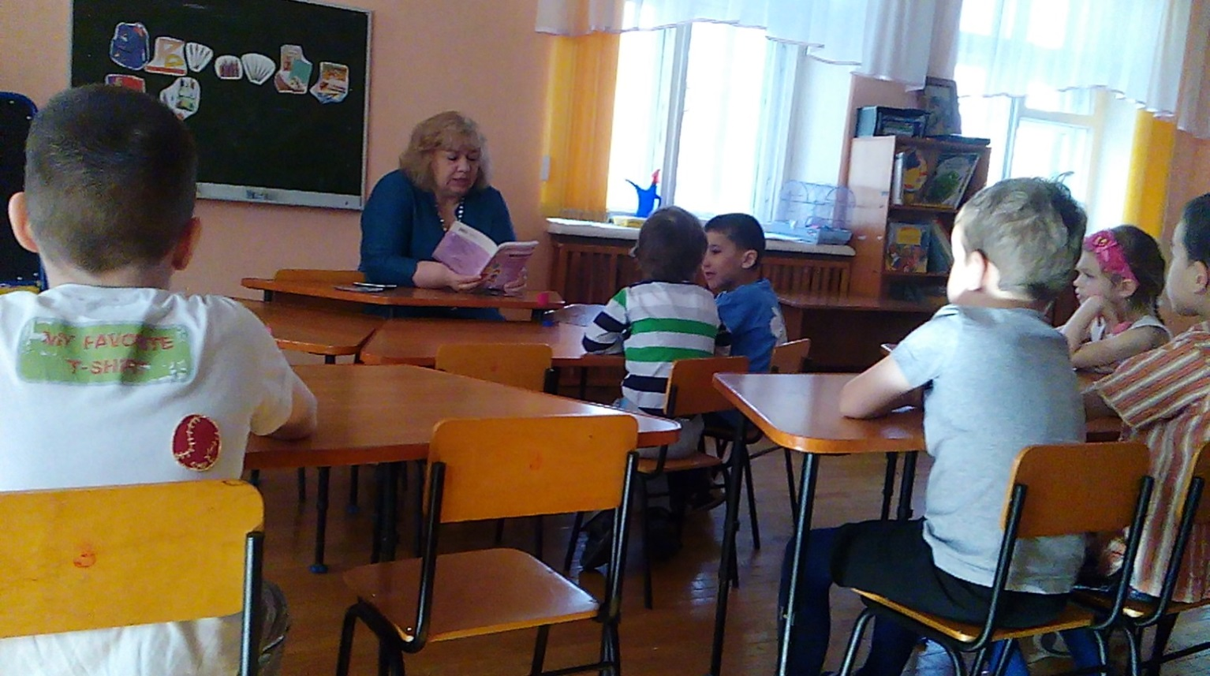
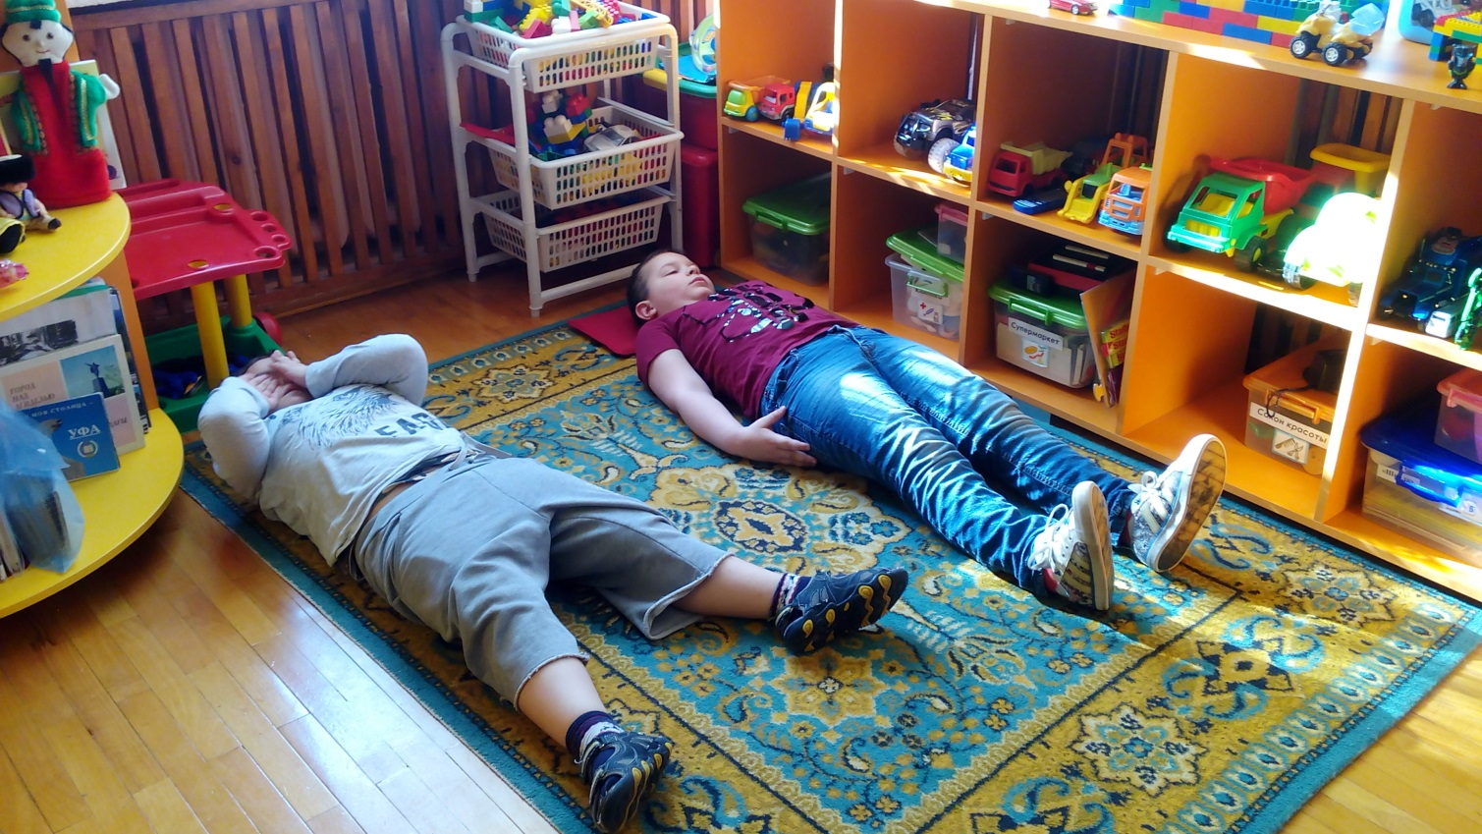
Приоритетными в работе коллектива ДОУ стали следующие направления:
— коррекционно-развивающее, образовательное, лечебно-оздоровительное, психологическое, валеологическое.

Slide 11
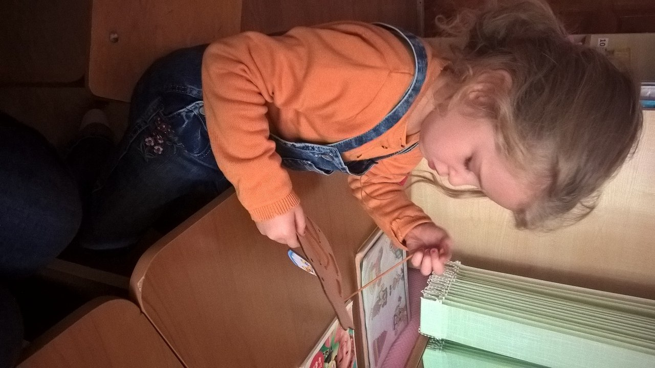
Первостепенной задачей специалистов МБДОУ детского сада № 121 является организация коррекционно-развивающей работы для исправления дефектов в речевом и психофизическом плане.

Slide 12
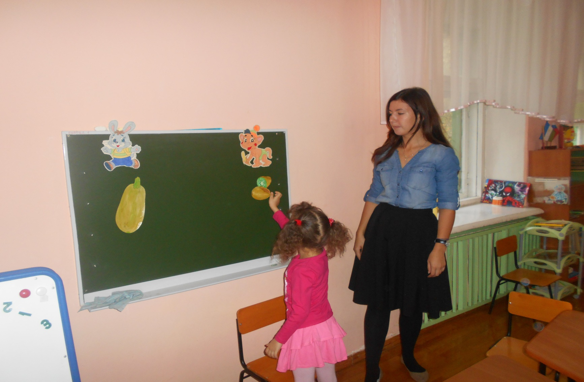
Здание детского сада отвечает современным санитарным требованиям, предъявляемым к дошкольным учреждениям. Территория детского сада находится в стороне от транспортной магистрали, разнообразна зелеными насаждениями, цветниками, огородом.

Slide 13
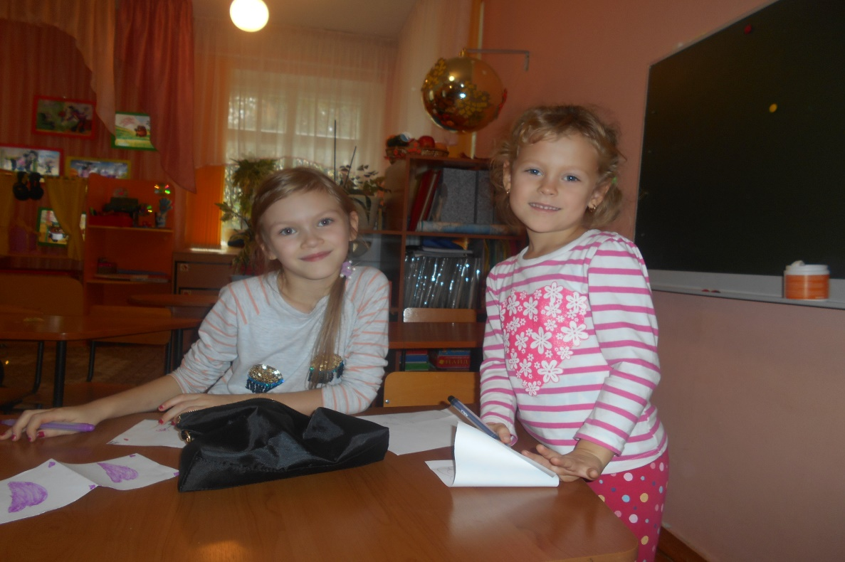
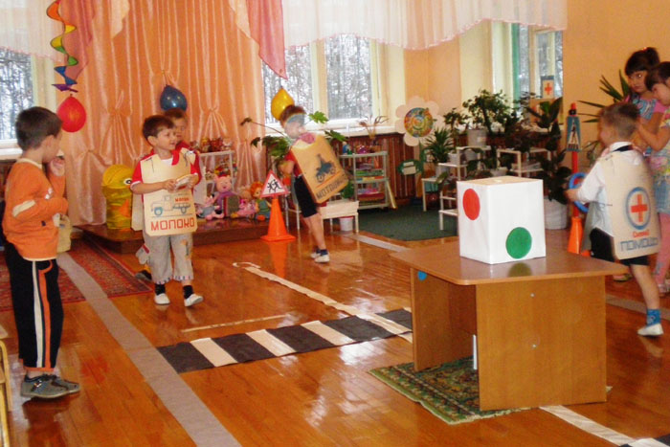
Большое внимание в детском саду отведено безопасности детей и сотрудников. Детский сад находится под круглосуточной охраной полиции, имеется кнопка экстренного вызова.

Slide 14
В детском саду созданы комфортные условия для всестороннего развития личностных, интеллектуальных и творческих способностей детей.

Slide 15
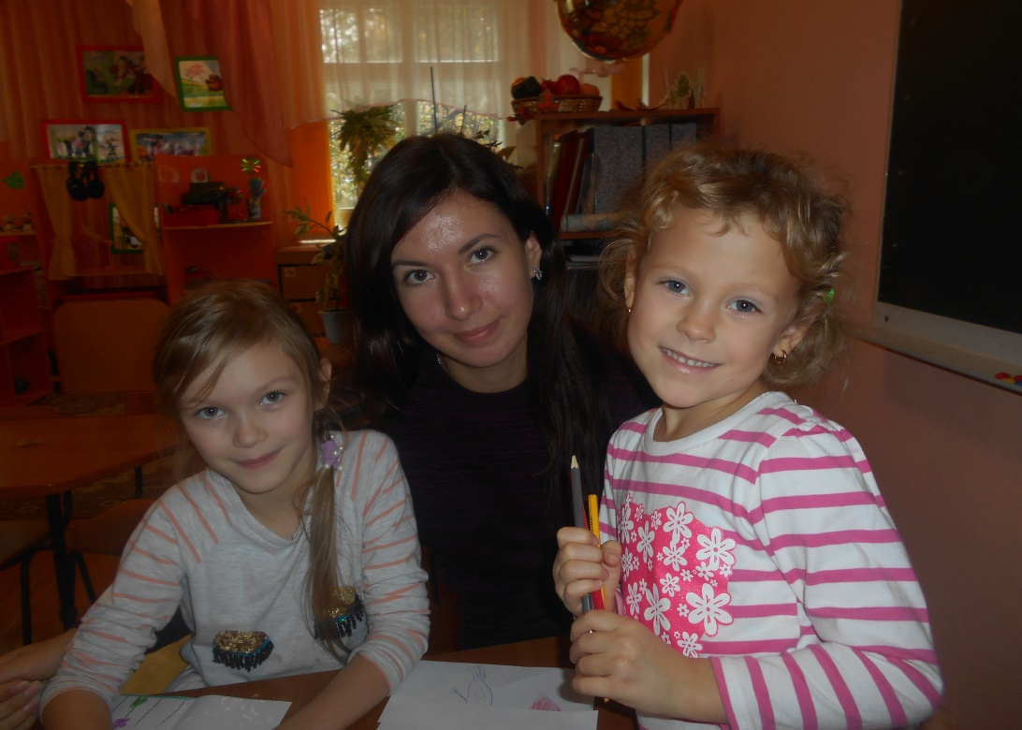
Имеются: кабинеты учителей-логопедов, кабинет педагога-психолога музыкальный совмещенный с физкультурным зал; методический кабинет и медицинский блок

Slide 16
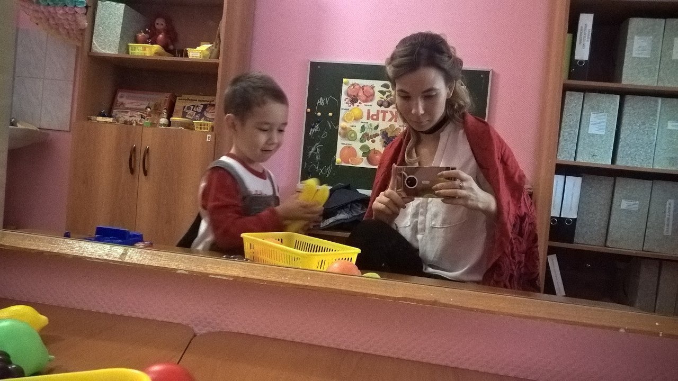
Особая роль в системе работы детского сада отводится обучению детей игре на блокфлейте.
С этой целью создан кружок «Веселая флейта», который проводится два раза в неделю с подгруппой детей.

Slide 17


